Slide 1

ГБУСО ВО «Селивановский комплексный центр социального обслуживания населения»
Отделение реабилитации детей с ограниченными возможностями
«Театр для всех»

Slide 2
Цель:
оказание социокультурной реабилитации с применением дистанционных технологий.

Slide 3
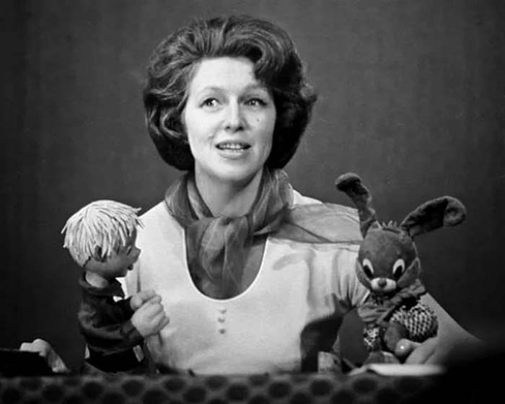
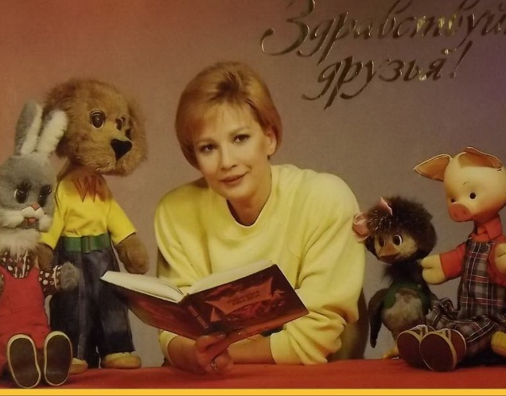
На создание видеороликов нас вдохновили старые добрые детские телепередачи «В гостях у сказки» и «Спокойной ночи малыши», в которых не только ведущий с экрана общается с телезрителями, а появляется персонаж - игрушка.
Сказочный герой оживает и разговаривает с детьми на равных: просит о помощи, советуется, загадывает загадки, объясняет, как лучше поступить, радуется успехам вместе с ребятами. Это позволяет им погрузиться в страну чудес, стать участником настоящей сказки

Slide 4
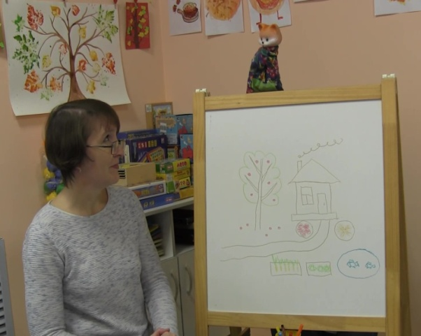
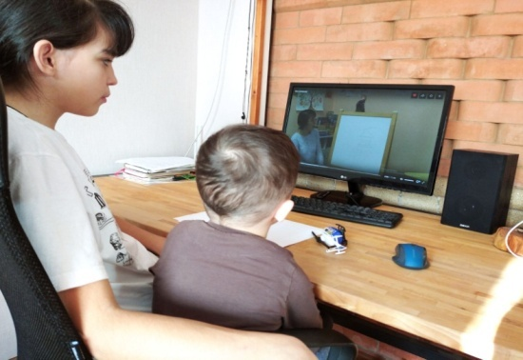
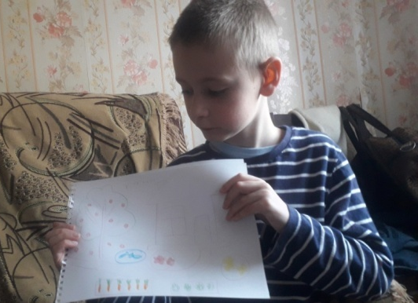
Сказка «Капризная кошка» интересна тем, что её можно не только читать, но и развивать творческие способности малыша во время чтения.
Наша задача, показать родителям, как можно обыграть чтение сказки, заинтересовать ребёнка, вместе с ним нарисовать все, о чем идет речь в сказке.
Совместные занятия детей с родителями способствуют созданию игровой доверительной атмосферы, радости детского творчества, сотрудничества, потребности в общении.

Slide 5
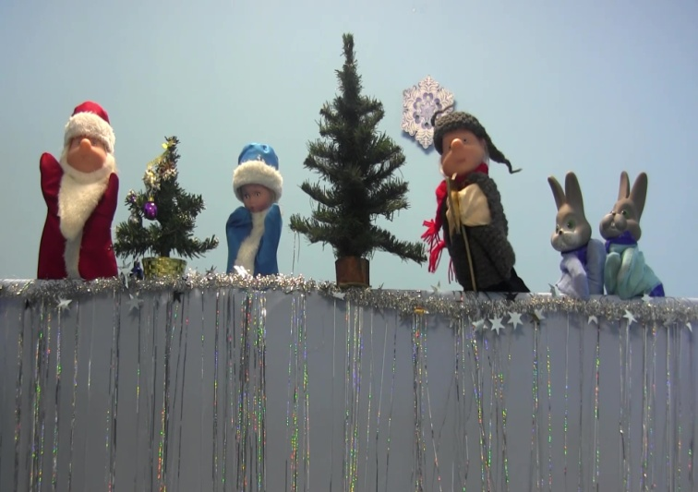
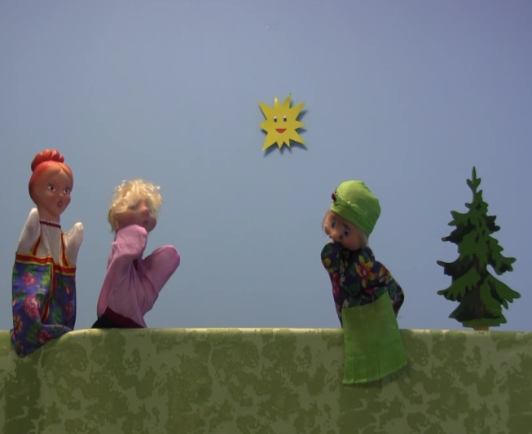
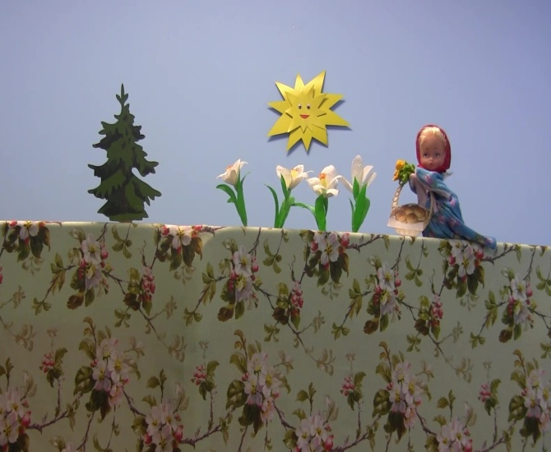
Кукольный театр - искусство, которое является любимым детским зрелищем и имеет большое значение для развития детей с ограниченными возможностями здоровья.
«Красная шапочка на новый лад»
«Берегите ваших мам!»
«Сказка про ёлочку»

Slide 6
Воспитательное значение кукольных спектаклей велико.
Очень полезно показывать детям, используя сказочных персонажей, примеры дружбы, доброты, честности, правдивости, трудолюбия.
Это поучительно, интересно,
ярко и содержательно.

Slide 7
Работа над видеороликом проходит
в четыре этапа
Постановка спектакля и его видео-съёмка – результат длительной, кропотливой и слаженной работы команды.
«Собраться вместе - это начало,
остаться вместе - это прогресс,
работать вместе - это успех»
Генри Форд

Slide 8
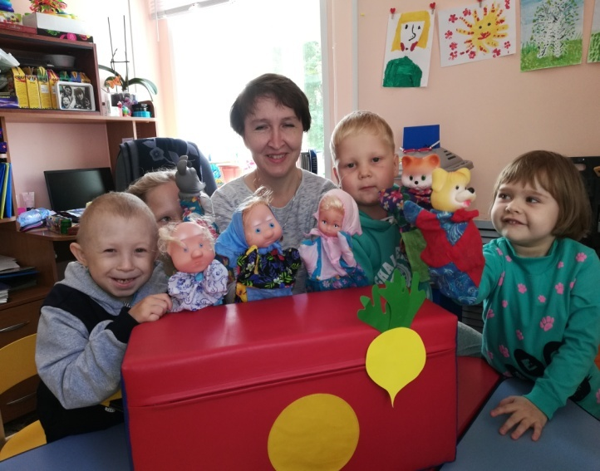
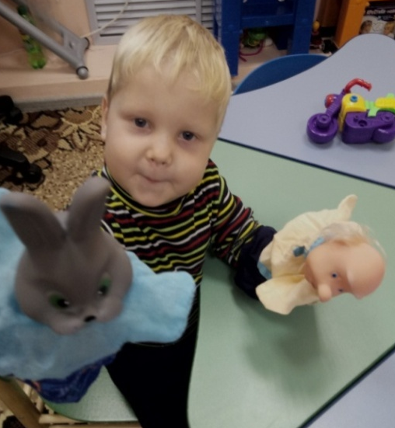
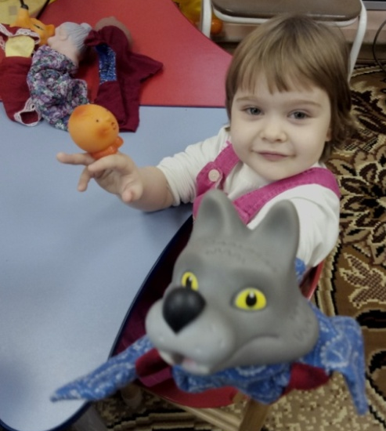
Превращается рука
И в котенка, и в щенка,
Чтоб рука артисткой стала
Нужно очень-очень мало:
Специальные перчатки,
Ум, талант, и все в порядке.

Slide 9
1 этап.
Подготовительный.
Подбор сценария по заданной теме.
При выборе сценария ориентируемся на социально-педагогический эффект произведения, любая сказка обучает, воспитывает, побуждает к деятельности и даже лечит.
Распределение ролей.
При распределении ролей учитываем индивидуальные особенности и тембры голосов участников постановки, так что бы они соответствовали характерам героев сказки.

Slide 10
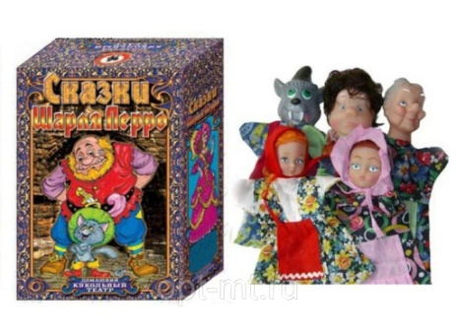
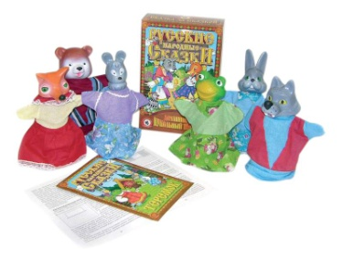
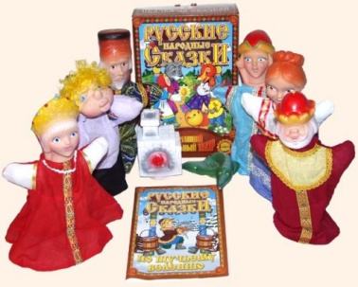
Подбор кукол героев сказки.
В нашем отделении имеются наборы кукольных театров «Сказка за сказкой», которые мы используем в своей работе для съемки видеороликов и для занятий с детьми.

Slide 11
2 этап. Творческий.
Обработка и редактирование сценария.
Выбранный сценарий мы редактируем, добавляем полезную информацию, которая имеет познавательное и воспитательное значение и конечно юмор.
Оформление ширмы.
Сценой нашего театра является ширма. На ней происходит действие кукол, с декорациями. За ширмой находятся кукловоды их куклы с атрибутами для показа спектакля.

Slide 12
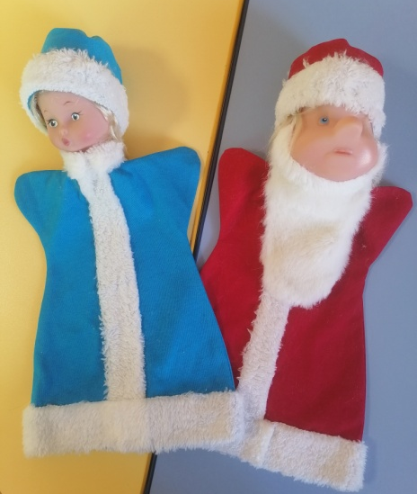
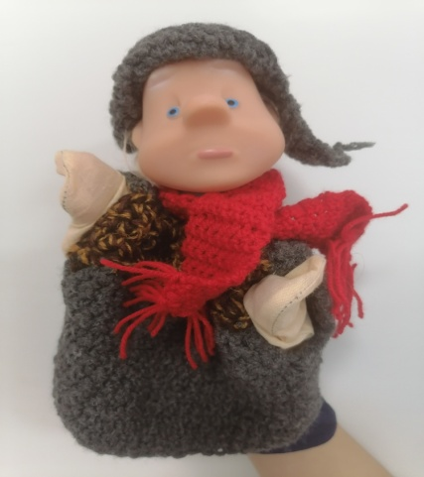
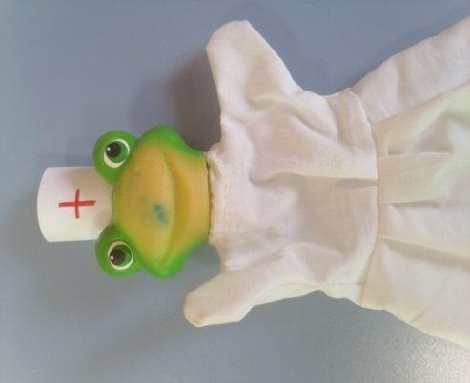
Изготовление костюмов для кукол, декораций.
При изготовлении костюмов и декораций важно соблюдать меру, и не перегружаем оформление мелочами и деталями. На ширме ставим только необходимые для показа реквизиты. Всё должно быть просто, изящно и красиво.
Костюмы героев сказок важная деталь представления. Чаще всего используем готовую одежду для кукол из наборов, но иногда приходится шить костюмы самим.

Slide 13
Подбор музыкального сопровождения.
Музыка одна из главных составляющая спектакля и эстетического воспитания детей.
Это самый интересный и ответственный момент. Важно правильно подобрать музыку и звуковые эффекты к каждому герою и сцене, чтобы передать настроение, переживания, эмоции, создать реалистичность.

Slide 14
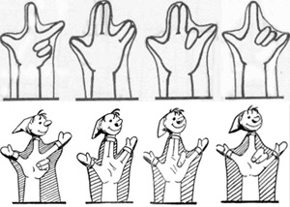
3 этап. Основной.
Репетиции сказки.
Отработка управления куклой за ширмой, интонации для озвучивания диалогов героев.
Чтобы кукольные спектакли были профессионально яркими, мы взрослые сначала сами учимся владеть театральными куклами.

Slide 15
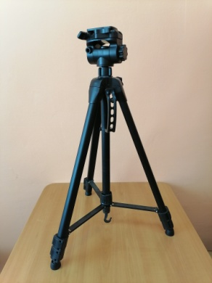
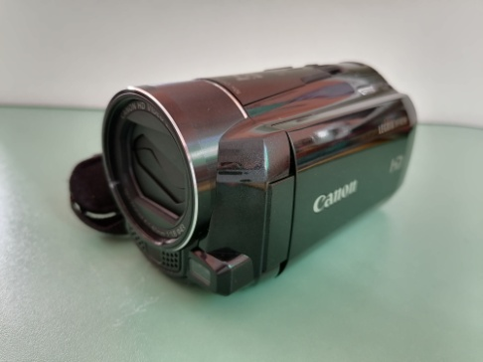
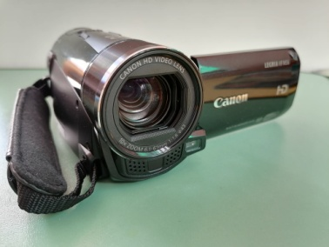
Съёмка отдельных
законченных по смыслу сцен сказки.
Съёмку видеороликов производим отдельными законченными по смыслу сценами, используем видеокамеру «Canon», для того чтобы изображение было статичным, камеру устанавливаем на штатив.

Slide 16
4 этап. Заключительный.
Монтаж снятого материала, отдельных эпизодов в законченный видеоролик производим на компьютере с помощью стандартного видео-редактора.

Slide 17
Дистанционная форма работы, в данном направление, позволяет расширить и разнообразить работу с семьями, воспитывающими детей с ограниченными возможностями, по созданию непрерывной развивающей среды в домашних условиях, даёт возможность проводить реабилитационные мероприятия, досуговые занятия, оказывать просветительскую и поддерживающую помощь.

Slide 18
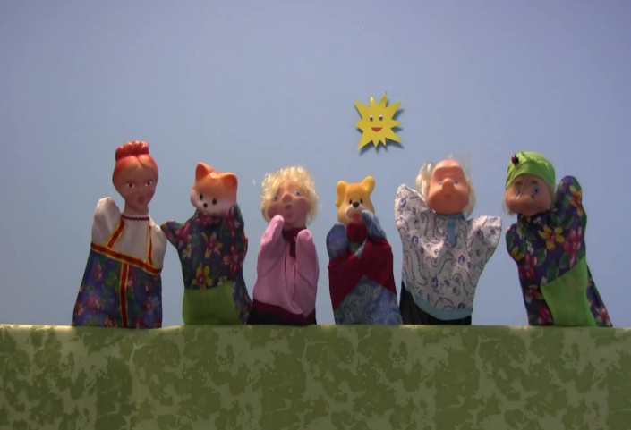
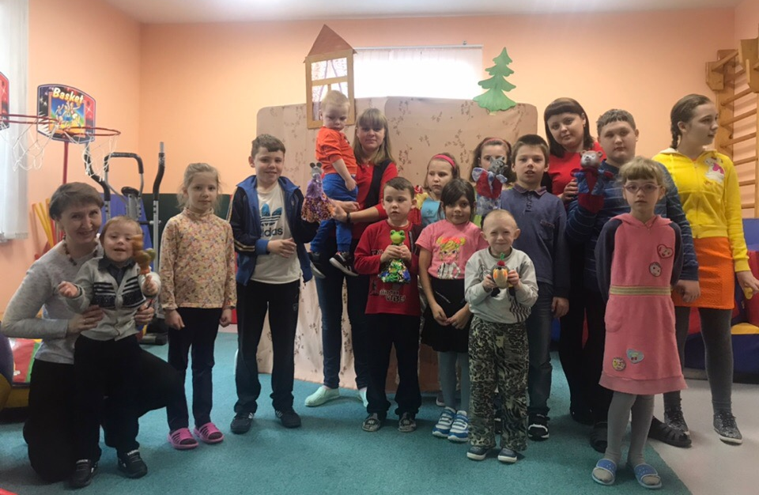
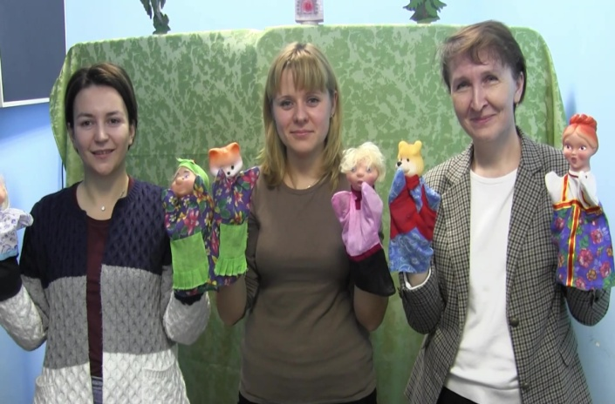
Спасибо за внимание !
Экспериментируйте, творите,
создавайте!

